Slide 1

Если ты один дома.
Представьте себе, взрослые заняты домашними делами, а вы предоставлены сами себе. Делай, что хочешь, играй во что пожелаешь. Чем вы займетесь?
Играй, да не заигрывайся! Дом хоть и надежен, все же нельзя забывать об элементарных правилах собственной безопасности.
Все знают — баловство до добра не доводит!

Slide 2
Если ты остался один дома, не открывай посторонним людям дверь, даже если это твои соседи.
Если ты ждешь кого-то, прежде чем открыть дверь спроси:
"Кто-там? и не открывай дверь на ответ: "Я!", попроси человека назваться, даже если тебе показалось, что ты узнал этого человека по голосу или одежде, увиденной в глазок.

Slide 3
Если кто-то стучится в окно, громко кричи:
"Папа! Папа! Иди сюда", даже если ты дома один
Если кто-то за дверью просит тебя открыть или спрашивает, один ли ты дома, ответь, что ты не один, а папа спит, и попроси, чтобы пришедший зашел позже.
Если человек за дверью представился знакомым твоих родителей, или работником милиции, почты, попроси зайти их позже, назвав время прихода твоих родителей.

Slide 4
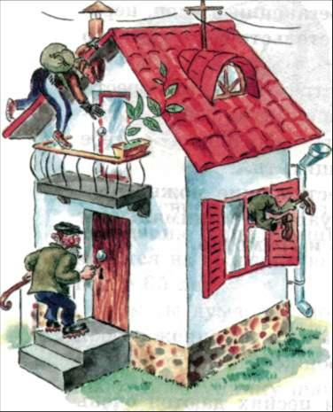
Чаще всего преступники проникают в дом через плохо закрытые двери, окна, балкон.

Slide 5
Выучи телефон родителей, по которому ты сможешь с ними связаться в случае необходимости, если их не оказалось на рабочем месте, попроси, чтобы их разыскали и они срочно перезвонили тебе домой.
Если в доме случился пожар -- звони "01",
если в квартиру ломятся посторонние -- звони "02".
Если с кем-то из близких случилось несчастье или ты сам получил сильную травму -- звони "03".
После обращения в эти службы, когда ты назовешь адрес и причину вызова, позвони обязательно родителям или родственникам, живущим поблизости.
Выучи свой адрес, телефон, имя и фамилию, собственную и родителей.

Slide 6
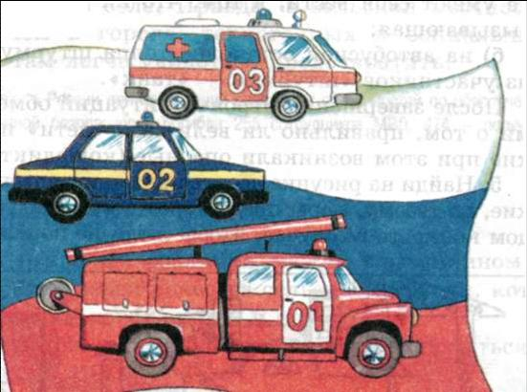
Какие службы защищают население, какие сигналы оповещают нас об опасностях.

Slide 7

Не делай ложных звонков, ведь за твои шалости будут отвечать родители.
Когда придут домой твои родители, расскажи о людях, которые приходили в их отсутствие.

Slide 8

Не играй со спичками или зажигалками, не играй питардами и бенгальскими огнями, если нет дома родителей.
Если случился дома пожар, постарайся потушить его: если загорелись занавески, сдерни их на пол и затопчи, если ковер - накрой его одеялом или покрывалом и затопчи ногами, вылей воду из вазы или принеси с кухни. Если пламя уже большое, звони "01" и попытайся выйти из квартиры и вывести своих младших братьев и сестер, если у тебя нет ключей, выйди на балкон, или зайди в ванну или кухню, открой холодную воду, направь кран на пол, а сам приложи к носу полотенце или хлопчатобумажную майку, смоченную водой и дыши через эту тряпку. Когда услышишь, что пришли пожарные, постарайся позвать их на помощь.

Slide 9
Газовая плита — полезное изобретение.
Когда-то ее придумали люди-изобретатели для людей же. Вы, наверное, часто наблюдали, как мама зажигает на плите огонь — она поворачивает ручку, подносит горящую спичку к конфорке, и газ загорается.
Можно ставить на огонь кастрюлю с водой или сковородку с маслом и готовить еду.

Slide 10
Неправильное обращение с газовой плитой может привести к беде.
Во-первых, нельзя просто так поворачивать ручки конфорки. Как вы думаете, почему? В плите «живет» газ. Можно выпустить его наружу. Если газ не сгорит, это очень опасно: газом можно отравиться.
Во-вторых, никогда не играйте вблизи зажженной плиты.

Slide 11
Многие люди готовят еду на электрических плитах без огня.
Они безопаснее газовых, но тоже требуют аккуратного обращения.

Slide 12
Во-первых, у работающей электроплиты очень горячая поверхность — об нее можно больно обжечься.
Во-вторых, в электроплите «живет» электрический ток. С ним шутки плохи!
Шнур может порваться и «выпустить» ток наружу.
Удар тока оставляет сильные ожоги.

Slide 13
Да, опасен электрический ток, но без него многие приборы в вашей квартире работать не будут.

Slide 14
Как защитить себя от опасных веществ в быту.
Чтобы не приключилось беды, крепко-накрепко запомни: нельзя нюхать, трогать руками, пробовать на язык неизвестные тебе жидкости, порошки, пасты и другие вещества.
За минутное легкомысленное любопытство ты можешь расплатиться своим здоровьем.

Slide 15

Правила поведения с незнакомыми людьми.
Незнакомец – это любой человек, который приходит в отсутствие родителей, бабушек, дедушек и пытается с вами заговорить (иногда называет вас по имени).

Slide 16
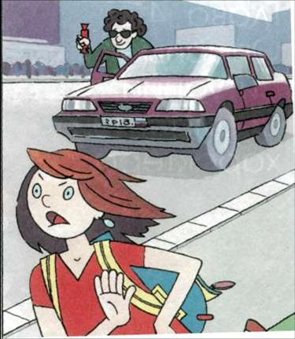
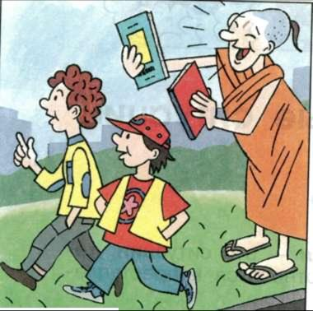
ЗАПОМНИ!
Никуда не ходи с незнакомыми людьми.
Не садись в чужую машину.

Slide 17
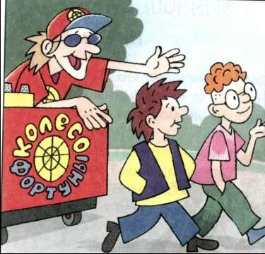
ЗАПОМНИ!
С наступлением темноты иди домой.
Не меняй маршрут возвращения из школы домой.

Slide 18
ЗАПОМНИ!
Всегда сообщай родителям о своих планах на день.
Дети должны знать правила безопасного поведения на улицах!

Slide 19
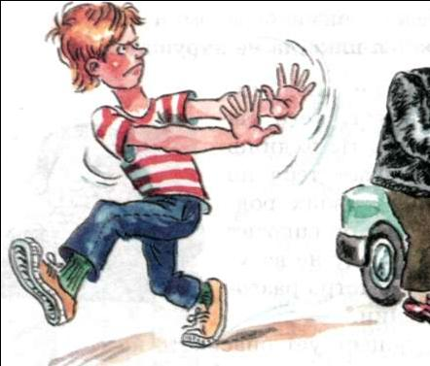
Нормы поведения на улице.
Большую часть времени мы проводим в обществе незнакомых нам людей на улице, в транспорте, в общественных местах. И от того, как мы ведем себя в обществе, зависит не только наше настроение, но и настроение окружающих нас людей.
Главное правило поведения на улице - не доставлять неудобств и неприятностей окружающим.

Slide 20
Будьте внимательны!
Старайтесь при ходьбе не задевать окружающих. Не ходите по тротуару против движения.
Если вы торопитесь и вам необходимо обогнать идущего впереди, то обходят его слева (при этом не забудьте произнести: "Позвольте пройти", "Будьте добры").

Slide 21
Недопустимо протискиваться сквозь толпу, работая локтями.
Если вы случайно заденете кого-либо или наступите кому-то на ногу, не затруднитесь вежливо извиниться.
Если вас на улице о чем-то спросят, отвечайте вежливо, коротко и ясно.

Slide 22
Будьте аккуратны на улице: не разбрасывайте где попало обертки от конфет и прочий мусор.
Невежливо делать замечания в адрес прохожих по поводу их внешнего вида.
Не привлекайте внимания окружающих слишком громким разговором.

Slide 23
Поиграем!
Составь предложение.
ситуации
Опасные
и
предвидеть
можно
нужно

Slide 24
Ответ.
Опасные ситуации можно и нужно предвидеть.

Slide 25
Какие наиболее доступные средства тушения огня ты знаешь?
Вода
Песок
Снег
Земля
Стиральный порошок
Веники
Брезентовые покрывала
Огнетушители

Slide 26
Если случился дома пожар?
(ваши действия)
если загорелись занавески вы
- сдерните их на пол и затопчите.
если ковер
- накроем его одеялом или покрывалом и затопчи ногами, выльем воду из вазы или принесем с кухни.
если пламя уже большое
- звоним "01" и попытаемся выйти из квартиры и вывести своих младших братьев и сестер.
если у тебя нет ключей
зайдем в ванну или кухню, откроем холодную воду, направим кран на пол, а сами приложим к носу полотенце или хлопчатобумажную майку, смоченную водой и дышим через эту тряпку.
Когда услышишь, что пришли пожарные
- постарайся позвать их на помощь.

Slide 27
Что делать, если незнакомый дядя или тетя предлагают тебе:
Прокатиться на их машине?
Пойти к ним домой в гости попить чай?
Взять у них интересные для тебя предметы (конфеты, фрукты, деньги)?
Проводить вас до вашего дома?

Slide 28
Мой вам совет:
Незнакомые люди не всегда желают вам добра. От некоторых можно ждать беды. Никогда не открывайте дверь незнакомым людям!
Если вы будете внимательны и осторожны, а шалить будете только там, где это безопасно, — неприятности вас не коснутся.
Старайтесь всегда быть рядом со взрослыми людьми — родными, близкими, воспитателями, учителями. Они защитят вас от любой беды. А когда вы вырастете, то будете оберегать своих детей.

